Slide 1


پنج: لیست پیوندی
ساختمان داده ها و الگوریتم
مدرس: دکتر نجمه منصوری
نگارنده: سجاد هاشمیان

Slide 2
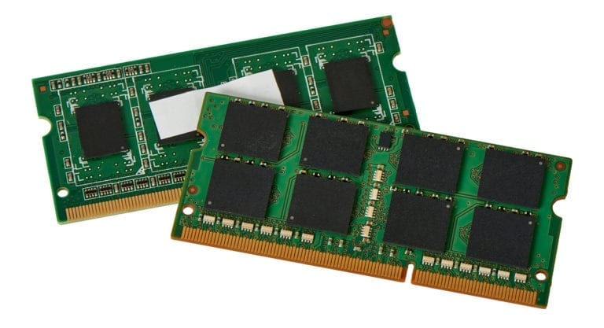
ذخیره سازی در حافظه اصلی
به طور کلی برای ذخیره‌سازی انواع داده‌ها در حافظه اصلی (RAM) از دو نوع ساختار می‌توان استفاده کرد:
۱. آرایه‌ها
۲. لیست‌های پیوندی

Slide 3
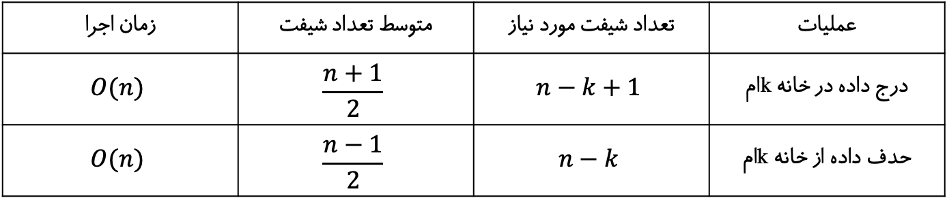
آرایه
هر آرایه لیست پشت سرهم از داده‌ها است که همگی داده‌ها از یک نوع بوده و ناحیه‌ای پیوسته از حافظه را در اختیار دارند.
به طور کلی آرایه ها مشکلاتی داشتند:
۱. تعداد عناصر هر آرایه هميشه محدود و مشخص و ایستا است و در تمام طول برنامه ثابت می‌باشد.
۲. عملیات حذف و درج یک داده دلخواه در خانه ای از آرایه nعضوی نیاز به شیفت دارد.
دقت کنید که عملیات همراه با شیفت عناصر در شرایطی که n بزرگ باشد همواره هزینه بالایی دارد.
زمان اجرا | متوسط تعداد شیفت | تعداد شیفت مورد نیاز | عملیات
$$O(n)$$ | $$\frac{n+1}{2}$$ | $$n−k+1$$ | درج داده در خانه kام
$$O(n)$$ | $$\frac{n−1}{2}$$ | $$n−k$$ | حدف داده از خانه kام

Slide 4
مثال
حذف 40 در محل k=4ام از آرایه n=6 عضوی نیاز به n-k=6-4=2شیفت دارد.
درج 70 در محل k=4ام از آرایه n=6 عضوی نیاز به n-k+1=6-4+1=3شیفت دارد.
1 | 2 | 3 | 4 | 5 | 6
10 | 20 | 30 | 40 | 50 | 60
╳
1 | 2 | 3 | 4 | 5 | 6 | 7
10 | 20 | 30 | 40 | 50 | 60
70

Slide 5
مزایا آرایه
۱. عملیات جستجو یک داده دلخواه در آرایه‌ها با یکی از دو روش زیر انجام می‌گیرد:
الف) جستجوی خطی (ترتیبی) در آرایه‌های مرتب یا نامرتب با زمان O(n) .
ب) جستجوی دودویی (باینری) در آرایه‌های مرتب با زمان O(log n) .
مزیت در اینجا امکان استفاده از جستجوی دودویی با زمان کمتر و سرعت بیشتر می‌باشد.
۲. دسترسی به داده‌های هر آرایه به صورت تصادفی و دلخواه به راحتی توسط اندیس آرایه انجام شده و دسترسی مستقیم و با زمان O(1) خواهد بود.

Slide 6
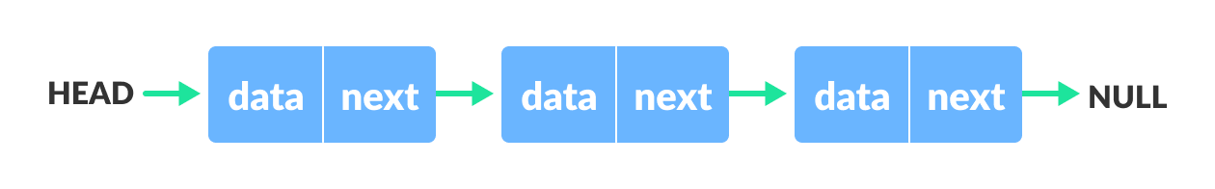
لیست پیوندی (Linked List)
لیست پیوندی، لیستی دارای عناصر (رکوردها) مختلفی از حافظه پویا (Heap) بوده که لزوماً عناصر آن کنار هم قرار نگرفته‌اند.
عملیات ها:
پیمایش لیست
جستجو گره
درج گره
حذف گره
class Node:
def initialize(self, data):
self.item = data
self.next = none

Slide 7
پیمایش لیست‌پیوندی
پیمایش گره‌های یک لیست پیوندی از ابتدای لیست انجام شده و به دو صورت بازگشتی و غیربازگشتی می‌تواند انجام گیرد.
پیمایش لیست پیوندی با nگره از مرتبه اجرایی O(n) است.
if(start!=none):
p=start
while(p!=none):
check(p.data)
p=p.next
def traverse(p):
if(p!=none):
check(p.data)
traverse(p.data)

Slide 8
جستجو در لیست پیوندی
جستجو در هر لیست پیوندی خطی فقط و فقط بصورت ترتیبی امکان پذیر بوده و از ابتدا لیست آغاز می‌شود.
مرتبه اجرایی جستجوی کلید دلخواه k در لیست پیوندی با n گره که اشاره‌گر start به ابتدای آن اشاره می کند برابر O(n) است.
def search(start,k):
if(start!=none):
p=start
while(p!=none and p.data!=k):
p=p.next
return p

Slide 9
درج در لیست پیوندی
برای درج یک گره جدید در موقعیتی مشخص از یک لیست پیوندی، باید ابتدا با پیمایش لیست به موقعیت قبل از محل درج رسیده و سپس گره مورد نظر را درج کرد.
می‌خواهيم گره جدید با اشاره گر new را بعد از گره معلوم با اشاره گر pos از لیستی که اشاره گر start به ابتدای آن اشاره می‌کند، درج کنیم، عملیات لازم عبارتند از:
آماده‌سازی گره جدید O(1)
پیمایش لیست O(n)
درج گره O(1)
بنابراین درج در یک لیست پیوندی از زمان O(n) اجرا می‌شود.

Slide 10
گره جدید
برای آماده سازی یک گره جدید با اشاره گر new داریم:
def make_node(start,data):
if(heap.available==none):
return 'overflow'
new = heap.available
new.data=data
new.next=start
start=new
return new
start
data | none
item
item
item
…
item | none
start

Slide 11
درج گره
data | none
data | none
item
item
item
item
def insert(node, data):
new_node = Node(data)
new_node.next = node.next
node.next = new_node
return new_node
data | none
item
╳
item

Slide 12
حذف در لیست‌پیوندی
برای حذف گره‌ای دلخواه از موقعیتی مشخص از یک لیست پیوندی، باید ابتدا با پیمایش لیست به موقعیت قبل از محل حذف رسیده، سپس گره مورد نظر را حذف کرد.
می‌خواهیم گره ای دلخواه با اشاره‌گر x را که اشاره‌گر y از گره قبل به آن اشاره می‌کند حذف کنيم.
…
 |  |  |  | y |  |  | x
…
╳
def deleteNode(pos):
pos.next = pos.next.next

Slide 13
حذف در لیست‌پیوندی
پیمایش لیستی با nگره برای رسیدن به موقعیت قبل از حذف زمانی معادل O(n) صرف می‌کند.
برای حذف هرگره نیاز به ۱ عمل جایگزینی است.
بنابراین در مجموع حذف در لیست پیوندی از مرتبه O(n) خواهد بود.
def delete(ls,pos):
node=ls.start
#find the key to delete
repeat pos - 1 times:
node = node.next
next = node.next.next
node.next = next
return node

Slide 14
مثال
یک لیست خطی یک طرفه با دو اشاره‌گر F و R که به ترتیب به عنصر اول و آخر لیست اشاره می‌کنند پیاده‌سازی شده است. هزینه کدامیک از اعمال زیر وابسته به تعداد عناصر لیست است؟
۱) حذف اولین عنصر
۲) حذف آخرین عنصر
۳) درج یک عنصر در انتهای لیست
۴) درج یک عنصر در ابتدای لیست
 |  |  |  |  | …
F
R

Slide 15
مثال
یک لیست خطی یک طرفه با دو اشاره‌گر F و R که به ترتیب به عنصر اول و آخر لیست اشاره می‌کنند پیاده‌سازی شده است. هزینه کدامیک از اعمال زیر وابسته به تعداد عناصر لیست است؟
۱) حذف اولین عنصر
۲) حذف آخرین عنصر
۳) درج یک عنصر در انتهای لیست
۴) درج یک عنصر در ابتدای لیست
برای درج و حذف گره از ابتدا (با استفاده از اشاره گرF) و درج گره در انتها (با استفاده از اشاره گرR) نیاز به پیمایش و وابسته به تعداد گره های لیست نیست. اما برای حذف گره آخر ابتدا باید به کمک پیمایش در زمان O(n) به گره ما قبل آخر رسیده تا بتوان عمل حذف را انجام داد.
 |  |  |  |  | …
F
R

Slide 16
انواع لیست پیوندی(لیست های خطی)
لیست پیوندی خطی یک طرفه: در هر گره فقط یک فیلد اشاره گر وجود دارد که آن هم آدرس گره بعدی را دارد.
لیست پیوندی خطی دوطرفه: در هر گره دو فیلد اشاره‌گر وجود دارد که یکی به گره بعدی و دیگری به گره قبلی اشاره می‌کند.
a₁ |  |  | a₂ |  |  | ... |  | a_{n} | none
none | a₁ |  |  |  | a₂ |  |  | ... |  |  | a_{n} | none

Slide 17
انواع لیست پیوندی(لیست های دوری)
لیست پیوندی خطی یک طرفه: اشاره‌گر در گره آخر آدرس گره اول را داشته و به آن اشاره می‌کند.
لیست پیوندی خطی دوطرفه: اشاره‌گر سمت راست در گره آخر به گره اول و اشاره‌گر سمت چپ در گره اول به گره آخر اشاره می‌کند.
a₁ |  |  | a₂ |  |  | ... |  | a_{n}
 | a₁ |  |  |  | a₂ |  |  | ... |  |  | a_{n}

Slide 18
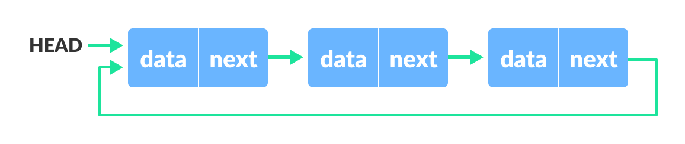
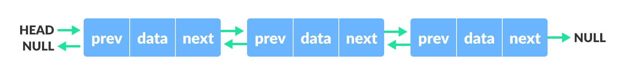
مزیت لیست حلقوی بر لیست خطی
مزیت لیست حلقوی‌(دوری) بر لیست خطی یک‌طرفه این است که در لیست حلقوی بدون نیاز به هیچ حافظه اضافی با داشتن آدرس یک گره دلخواه امکان دسترسی به گره قبلی وجود دارد (با پیمایش n-1 گره در لیست با nگره از مرتبه (O(n ولی در لیست خطی یک‌طرفه اين امکان وجود نداشته و دسترسی به گره‌های قبل از یک گره فقط از طریق آدرس شروع لیست وجود دارد.
struct node {
int data;
struct node *next;
struct node *prev;
}
struct node {
int data;
struct node *next;
}

Slide 19
پیمایش لیست حلقوی
پیمایش یک لیست حلقوی در صورتی‌که start اشاره‌گری به ابتدای لیست حلقوی باشد به شرح زیر خواهد بود:
if(start!=none):
p=start
repeat:
check(p.data)
p=p.next
until p==start

Slide 20
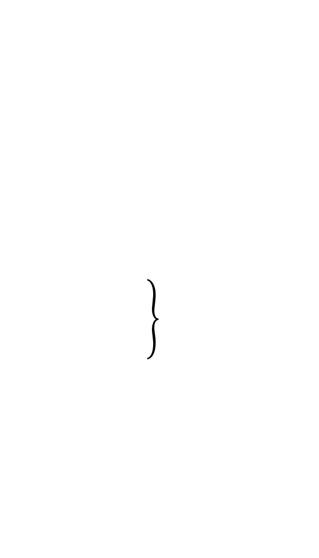
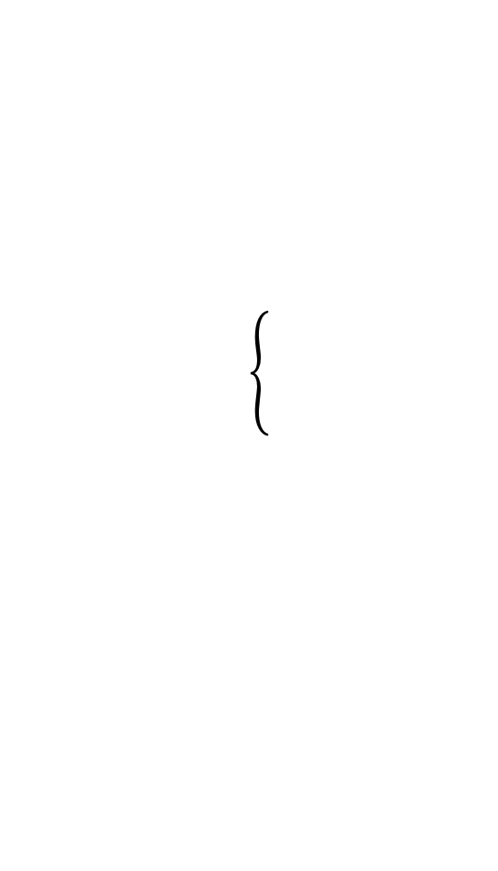
عملیات‌های لیست‌ حلقوی
عملیات‌های لیست‌های حلقوی مانند عملیات در لیست‌های خطی است با این تقاوت که باید شرط پایان حلقه‌ها و نحوه اصلاح اشاره‌گر گره آخر باتوجه به دوری بودن لیست تغییر یابد.
فرض کنید e اشاره‌گر به انتهای یک لیست حلقوی و یک لیست غیرحلقوی باشد و بخواهیم گره xرا بعد از آن درج کنیم:
لیست خطی
لیست حلقوی
if(e!=none):
x.next=a.next
a.next=x
else:
a=x
x.next=none
if(e!=none):
x.next=a.next
a.next=x
else:
a=x
x.next=x
در صورتی که لیست خالی باشد

Slide 21
عملیات‌های لیست‌ حلقوی
دیده می‌شود برای درج درحالتی که لیست تهی نیست دو الگوریتم شبیه هم عمل می‌کنند اما زمانی که لیست تهی باشد دو وضعیت متفاوت به صورت زیر بعد از درج گره به وجود می‌آید:
a
x
a
x
 | none

Slide 22
اشاره‌گر HEAD در لیست دوری
در صورتی که اشاره‌گر HEAD در لیست‌های دوری به گره اول یا آخر اشاره کند وضعیت‌های متفاوتی از نقطه نظر زمان انجام بعضی از عمليات‌ها بوجود می‌آید که به شرح زیر آن‌ها را بررسی میکنيم.
i. اشاره‌گر HEAD به ابتدای لیست اشاره کند:
توضیحات | مرتبه اجرایی | عملیات
باید به انتهای لیست رفته تا گره جدید را در ابتدای لیست درج کنیم. | O(n) | درج در ابتدا
باید به انتهای لیست رفته تا گره ای را از ابتدای لیست حذف کنیم. | O(n) | حذف از ابتدا
باید به انتهای لیست رفته تا گره جدید را در انتهای لیست درج کنیم. | O(n) | درج در انتها
باید به گره ماقبل آخر رفته تا گره آخر را حذف کنیم. | O(n) | حذف از انتها

Slide 23
اشاره‌گر HEAD در لیست دوری
در صورتی که اشاره‌گر HEAD در لیست‌های دوری به گره اول یا آخر اشاره کند وضعیت‌های متفاوتی از نقطه نظر زمان انجام بعضی از عمليات‌ها بوجود می‌آید که به شرح زیر آن‌ها را بررسی میکنيم.
ii. اشاره‌گر HEAD به انتهای لیست اشاره کند:
توضیحات | مرتبه اجرایی | عملیات
درج در انتها همان درج در ابتدا خواهد بود. | O(1) | درج در ابتدا
اشاره گر HEAD در انتها به راحتی گره را از ابتدا حذف می کند. | O(1) | حذف از ابتدا
درج در انتها به سادگی انجام خواهد شد. | O(1) | درج در انتها
باید به گره ماقبل آخر رفته تا گره آخر را حذف کنیم. | O(n) | حذف از انتها

Slide 24
لیست پیوندی دو طرفه (Double linked list)
در لیست‌های پیوندی دو طرفه هر گره به کمک دو اشاره‌گر left(آدرسی گره قبلی) و right(آدرس گره بعدی) می‌تواند به گره قبلی و بعدی اشاره کند؛ در نتیجه با داشتن آدرس هر گره به راحتی می توان به گره قبلی یا بعدی دسترسی پیدا کرد.
none | a₁ |  |  |  | a₂ |  |  | ... |  |  | a_{n} | none
HEAD
TAIL

Slide 25

درج در لیست‌های دوپیوندی
با داشتن آدرس یک گره دلخواه مانند P در یک لیست دو پیوندی می‌توان گره جدید با اشاره گر NEW را در سمت چپ یا راست آن درج کرد؛ برای اینکار به ۴ عمل جایگزینی نیاز داریم:
۱) درج گره با اشاره‌گر NEW سمت راست P
۲) درج گره با اشاره‌گر NEW سمت چپ P
۳) درج گره با اشاره‌گر P در ابتدای لیست
۴) درج گره با اشاره‌گر P در انتهای لیست
یک چیز بی مورد، لطفا توجه نکنید!

Slide 26
درج گره با اشاره گر NEW سمت راست P
new.left=p
new.right=p.right
(p.right).left=new
p.right=new
P
╳
1
4
3
2
NEW

Slide 27
درج گره با اشاره گر NEW سمت چپ P
new.right=p
new.left=p.left
(p.left).right=new
p.left=new
P
╳
2
3
4
1
NEW

Slide 28
درج گره با اشاره‌گر x در ابتدا یا انتها لیست
╳
╳
HEAD
TAIL
none |  |  |  |  |  |  |  | ... |  |  |  | none
HEAD
X
X
TAIL
none
 |  | none
NEW
NEW
درج در ابتدا
درج در انتها
x.right=head
if(head!=none):
head.left=x
head=x
x.left=none
x.left=tail
if(tail!=none):
tail.right=x
tail=x
x.right=none

Slide 29
حذف در لیست های دو‌پیوندی
برای حذف گره‌ای دلخواه از یک لیست دوپیوندی (دو طرفه) در صورتی که اشاره‌گر P به گره مورد نظر اشاره کند با جایگزینی ۲ آدرس بصورت زیر می توان گره مورد نظر را حذف کرد:
HEAD
P.left
P
P.right
╳
╳
(p.left).right=p.right
(p.right).left=p.left

Slide 30
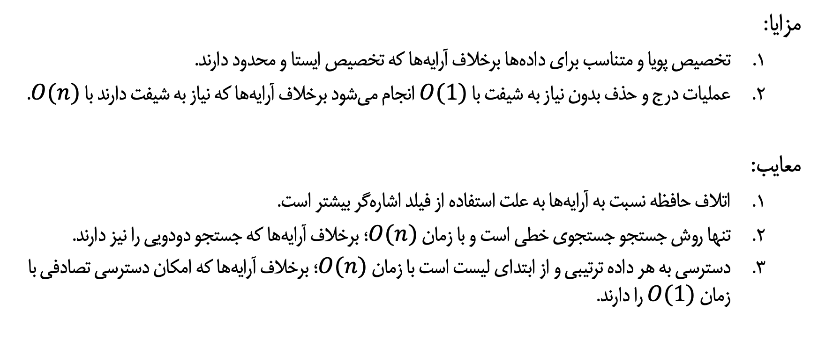
لیست‌های پیوندی
مزایا:
۱. تخصیص پویا و متناسب برای داده‌ها برخلاف آرایه‌ها که تخصیص ایستا و محدود دارند.
۲. عملیات درج و حذف بدون نیاز به شیفت با $O(1)$انجام می‌شود برخلاف آرایه‌ها که نیاز به شیفت دارند با $O(n)$.
معایب:
۱. اتلاف حافظه نسبت به آرایه‌ها به علت استفاده از فیلد اشاره‌گر بیشتر است.
۲. تنها روش جستجو جستجوی خطی است و با زمان $O(n)$؛ برخلاف آرایه‌ها که جستجو دودویی را نیز دارند.
۳. دسترسی به هر داده ترتیبی و از ابتدای لیست است با زمان $O(n)$؛ برخلاف آرایه‌ها که امکان دسترسی تصادفی با زمان $O(1)$ را دارند.

Slide 31
معکوس کردن لیست پیوندی
برای معکوس کردن یک لیست پیوندی با هر تعداد گره، تنها به ۳ اشاره‌گر نیاز داریم:
مرتبه اجرایی:
الگوریتم فوق، لیست پیوندی را یک بار پیمایش می‌کند، بنابراین زمان لازم برای اجرای الگوریتم فوق برای معکوس کردن یک لیست پیوندی با n گره، برابر با O(n) خواهد بود.
p=head
q=none
while(p!=none):
r=q
q=p
p=p.next
q.next=r

Slide 32
شروع الگوریتم
p، به گره اول لیست اشاره می‌کند
q، none می‌شود
r، none می‌شود
p
head
p=head
q=none
10 |  |  | 20 | none

Slide 33
تکرار اول حلقه
r=nil
1) r=q
q
p
2) q=p
10 |  |  | 20 | none
q
p
3) p=p.next
10 |  |  | 20 | none
q
p
4) q.next=r
10 | none |  | 20 | none

Slide 34
تکرار دوم حلقه
r
p
1) r=q
10 | none |  | 20 | none
r
p
q
2) q=p
10 | none |  | 20 | none
r
q
3) p=p.next
10 | none |  | 20 | none
p=nil
r
q
4) q.next=r
10 | none |  | 20

Slide 35
پایان الگوریتم
p، none می‌شود
q، به ابتدای لیست معکوس شده اشاره می‌کند
r، به گره بعد از q اشاره می‌کند
q
head
head=q
20 |  |  | 10 | none

Slide 36
اتصال دو لیست پیوندی
فرض کنید دو لیست پیوندی A و B موجود باشند، می‌خواهیم B را به انتهای A بچسبانیم.
a₁ |  |  | a₂ |  |  | ... |  | a_{n}
b₁ |  |  | b₂ |  |  | ... |  | b_{m}
a₁ |  |  | a₂ |  |  | ... |  | a_{n}
b₁ |  |  | b₂ |  |  | ... |  | b_{m}

Slide 37
اتصال دو لیست پیوندی
می‌توانیم با استفاده از همان عمل درج در لیست A، تک به تک عناصر را به انتهای B اضافه کنیم.
برای این کار از m عمل درج استفاده می‌کنیم که برای هر کدام باید یک درج در انتهای A انجام دهیم که برای این کار به O(n) عملیات نیاز است، این یعنی در مجموع پیچیدگی الگوریتم ما O(nm) خواهد بود.
a₁ |  |  | a₂ |  |  | ... |  | a_{n}
b₁
a₁ |  |  | a₂ |  |  | ... |  | a_{n}
b₁ |  |  | b₂
…
a₁ |  |  | a₂ |  |  | ... |  | a_{n}
b₁ |  |  | b₂ |  |  | ... |  | b_{m}

Slide 38
اتصال دو لیست پیوندی
اما میتوانیم لیست A را تا به انتها پیمایش کنیم؛
و سپس اشاره‌گر عنصر نهایی را به عنصر ابتدایی B وصل کنیم.
def concate(A,B):
if(A==None):
A.head=B.head
else:
if(B!=None):
p=A.head
while(p.next!=None):
p=p.next
p=B.head
return
a₁ |  |  | a₂ |  |  | ... |  | a_{n}
b₁ |  |  | b₂ |  |  | ... |  | b_{m}

Slide 39
ادغام دو لیست پیوندی مرتب در یک لیست
پیچیدگی مرتبه زمانی؟
def merge(L1,L2):
L= new empty linked list
x=L1.head
y=L2.head
while(x!=None or y!=None):
item=None
if (x==None): item=y.data, y=y.next
else if(y==None): item=x.data, x=x.next
else if(y.data<x.data): item=y.data, y=y.next
else: item=x.data, x=x.next
L.append(item)
return L

Slide 40
ادغام دو لیست پیوندی مرتب در یک لیست
head
L1 | 1 |  |  | 3 |  |  | 10 | none
x
head
L2 | 2 |  |  | 5 | none
y
L

Slide 41
ادغام دو لیست پیوندی مرتب در یک لیست
head
L1 | 1 |  |  | 3 |  |  | 10 | none
x
head
L2 | 2 |  |  | 5 | none
y
head
L | 1 | none

Slide 42
ادغام دو لیست پیوندی مرتب در یک لیست
head
L1 | 1 |  |  | 3 |  |  | 10 | none
x
head
L2 | 2 |  |  | 5 | none
y
head
L | 1 |  |  | 2 | none

Slide 43
ادغام دو لیست پیوندی مرتب در یک لیست
head
L1 | 1 |  |  | 3 |  |  | 10 | none
x
head
L2 | 2 |  |  | 5 | none
y
head
L | 1 |  |  | 2 |  |  | 3 | none

Slide 44
ادغام دو لیست پیوندی مرتب در یک لیست
head
L1 | 1 |  |  | 3 |  |  | 10 | none
x
head
L2 | 2 |  |  | 5 | none
y
head
L | 1 |  |  | 2 |  |  | 3 |  |  | 5 | none

Slide 45
ادغام دو لیست پیوندی مرتب در یک لیست
head
L1 | 1 |  |  | 3 |  |  | 10 | none
x
head
L2 | 2 |  |  | 5 | none
y
head
L | 1 |  |  | 2 |  |  | 3 |  |  | 5 |  |  | 10 | none

